Slide 1

Class period 17
บทที่ 7 การแสดงผลการเปรียบเทียบข้อมูล
Visualize_Data_Distribution_(PCA)

Slide 2
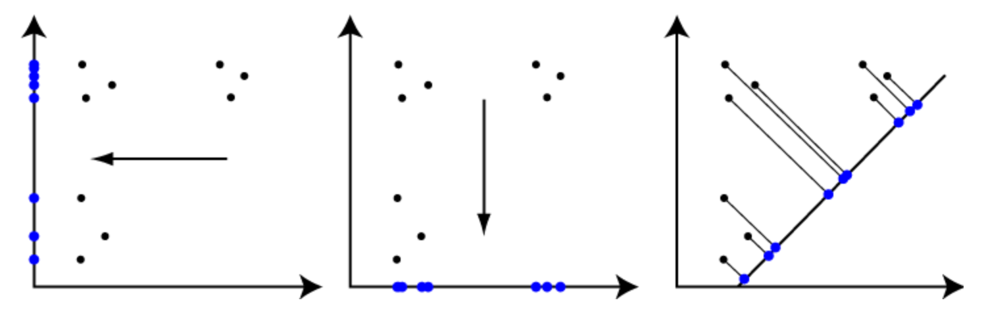
Projection
การฉายแสงใส่จุดข้อมูลให้เงาของจุดไปตกที่แกนที่กำหนด
ลูกศรภายในกราฟคือเส้นทางของแสง จุดสีน้ำเงินคือข้อมูล
1

Slide 3
PCA (Principal component Analysis)
PCA คือ การหาแกนใหม่ที่สามารถอธิบายการกระจายตัวของข้อมูลได้ดีที่สุด เมื่อมี ตัวแปร ที่จะนำมาแสดงการกระจายของข้อมูลมากกว่า 2 ตัวแปร สามารถใช้ PCA (Principle Component Analysis) เพื่อลดจำนวนตัวแปรลงมาได้โดยรักษาลักษณะการกระจายของข้อมูลได้มากที่สุด
2

Slide 4
sklearn -> scikit-learn
https://scikit-learn.org/stable/modules/generated/sklearn.decomposition.PCA.html
เป็น package ที่รวบรวม function การทำ Data Science - Machine Learning - Data Mining เอาไว้ใช้งานแบบไม่ต้องเขียนเอง
การใช้งาน import PCA ของ sklearn
from sklearn.decomposition import PCA
3

Slide 5
การใช้ PCA มี 3 ขั้นตอน
1. Import
from sklearn.decomposition import PCA
2. Define
pca = PCA()
3. Fit – Transform คือ คำสั่งที่ใช้สำหรับหมุนแกนหาแกนใหม่ที่สามารถอธิบายการกระจายตัวของข้อมูลได้ดีที่สุด
new_axis = pca.fit_transform(‘ตัวแปรที่ใช้เก็บข้อมูลที่ต้องการทำPCA’)
4

Slide 6
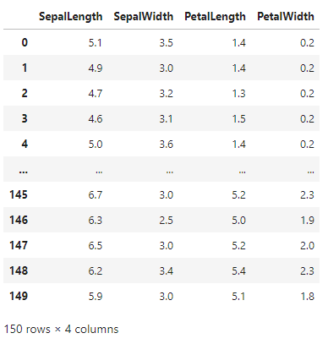
เตรียมข้อมูลดอกไม้ iris
import pandas as pd
example_df = pd.read_csv('https://raw.github.com/pandas-dev/pandas/master/pandas/tests/io/data/csv/iris.csv’)
thisdata = example_df.iloc[:,:-1]
thisdata
5

Slide 7
เริ่มทำ PCA
from sklearn.decomposition import PCA
pca = PCA()
new_axis = pca.fit_transform(thisdata)
new_axis.shape
new_axis
6

Slide 8
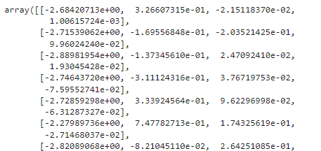
ผลลัพธ์การทำ PCA
จะได้ข้อมูลที่ถูกหมุนแกนแล้ว จำนวนข้อมูลเท่าเดิมกับข้อมูลที่ input ใช้ทำ PCA
new_axis.shape จะได้ผลลัพธ์ (150, 4)
new_axis จะได้ผลลัพธ์คือข้อมูลที่ถูกหมุนแกนแล้ว ในรูปแบบ numpy array
7

Slide 9
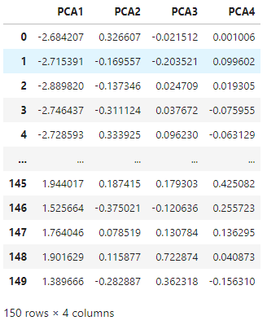
แปลงข้อมูล PCA ให้อยู่ในรูปแบบข้อมูลตาราง
โดยจะใช้คำสั่ง pa.DataFrame(‘ตัวแปรที่ใช้เก็บข้อมูล array PCA ’, columns=[‘ชื่อคอลัมน์ที่ต้องการ 4 คอลัมน์’]) เช่น
PCAdf = pd.DataFrame(new_axis, columns = ['PCA1','PCA2','PCA3','PCA4’])
PCAdf
8

Slide 10
pca.explained_variance_ratio_
ใช้ดูประสิทธิภาพของการกระจายข้อมูล ตามจำนวนแกน เช่น
array([0.92461621, 0.05301557, 0.01718514, 0.00518309])
0.92461621 คือ ใช้แกน 1 แกนสามารถอธิบายการกระจายข้อมูลได้ 92.4%
0.05301557 คือ ใช้แกน 2 แกนสามารถอธิบายการกระจายข้อมูลได้ 92.4+5.3 = 97.7%
9

Slide 11
plot PCA data
นำตารางข้อมูล PCA มาสร้างกราฟที่สามารถอธิบายการกระจายตัวของข้อมูลได้ดีที่สุด
from matplotlib import pyplot as plt
example_df2 = example_df.replace({'Iris-setosa':'r', 'Iris-versicolor':'g', 'Iris-virginica':'b’})
plt.scatter(PCAdf['PCA1'],PCAdf['PCA2'],c=example_df2['Name’])
plt.scatter(example_df2['SepalWidth'],example_df2['PetalWidth'],c=example_df2['Name'])
10

Slide 12
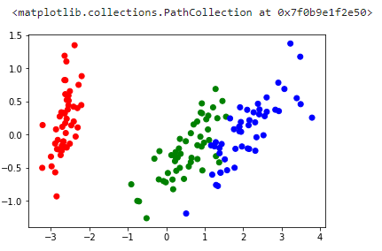
ผลลัพธ์จะได้ scatter plot ของข้อมูล PCA
11

Slide 13
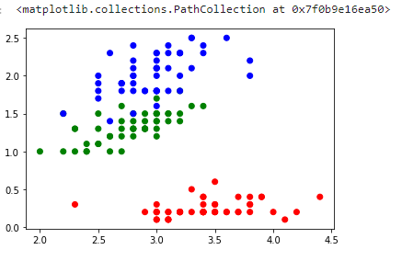
เปรียบเทียบข้อมูลที่ทำ PCA แล้วกับข้อมูลก่อนทำ
กราฟของข้อมูลที่ทำ PCA แล้ว
กราฟของข้อมูลก่อนทำ
12

